Slide 1
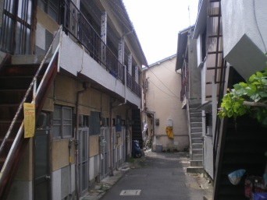
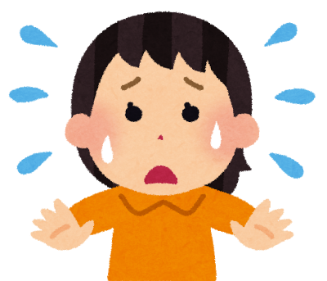
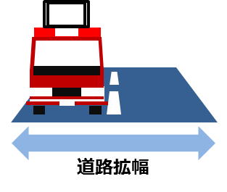
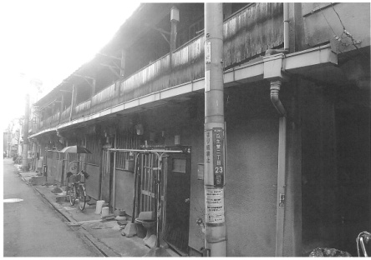
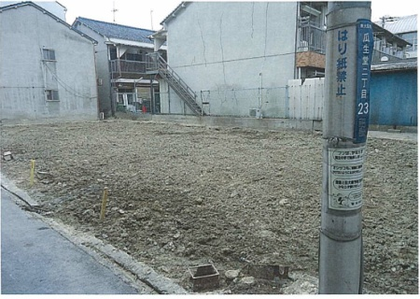
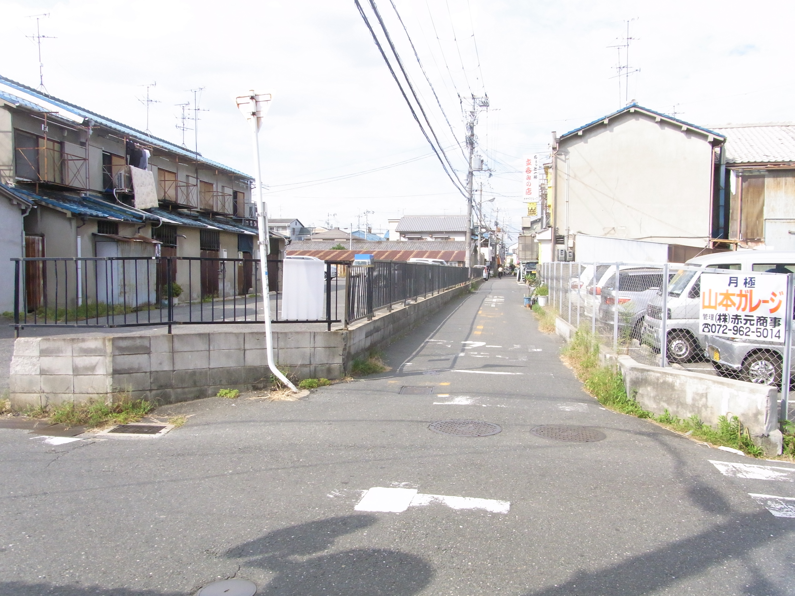
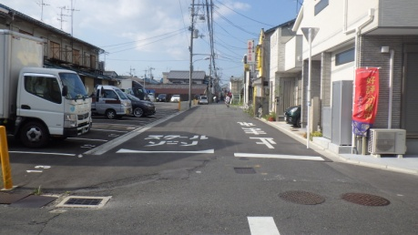

密集市街地での備え
住んでいる地域について知ろう
古い住宅が集まっている･･･
火事が起こったときに
火の回りが早そうだね･･･
大阪府は古い木造の建物が密集していて
道路が狭く公園が少ない地域がある
↓
地震や火事のときに大規模な火災になる危険性が高く
避難しにくい市街地（密集市街地）
東大阪市の主な取組み
○防災道路を整備する
○古くなった木造賃貸住宅の建て替え・解体の推進
古くなった建物解体
道路拡幅
駐車場へ
整備前 整備後
東大阪市では、上記のような取り組みを推進しています。一定の要件を満たせば除却に必要な費用の一部の補助を
行っています。

Slide 2
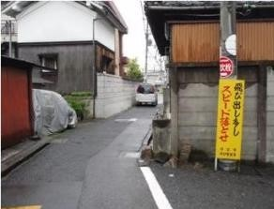
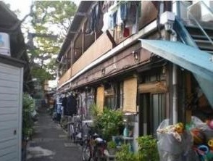
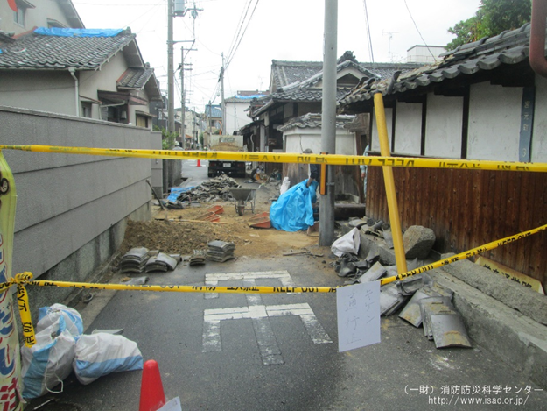
密集市街地での備え
安全な避難ルートを確認！
住まい周辺の危険な道を地域で把握できていますか？
チェックしてみましょう！
ポイント①狭い道路
ポイント②古い建物
道路が狭く、古い木造の建物が密集していると・・・
地震による崩壊や火災の危険性が！！
ポイント①・②のようなエリアがある場合には、
避難時は避けてまず広い道路・空地へ
そのほかにも・・・
ブロック塀等の倒壊の危険
大阪府北部地震（平成30年6月）
避難や救助の妨げになることもある！
ブロック塀の所有者の方は
危険な状態で放置せずに
日頃より安全点検を行うことが必要！

Slide 3
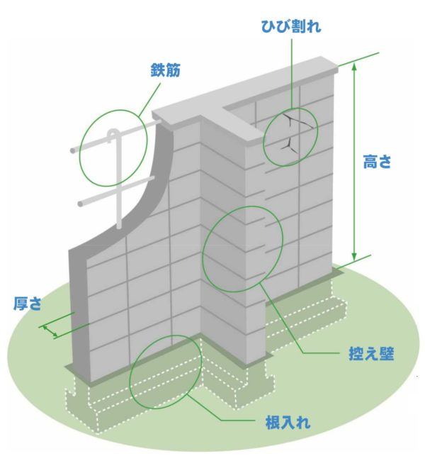
危険なコンクリートブロック塀の安全確保
身近にあるブロック塀は安全？
傾きや
ひび割れは
ないかな？
中に鉄筋が
入っているかな？
2.2ｍ以下に
なっている
かな？
厚さは10cm以上かな？
控え壁は
あるかな？
地面に基礎
の部分が
あるかな？
出典：パンフレット「地震からわが家を守ろう」 日本建築防災協会 2013．1
命を守る6つのポイントをチェックしてみよう！

Slide 4

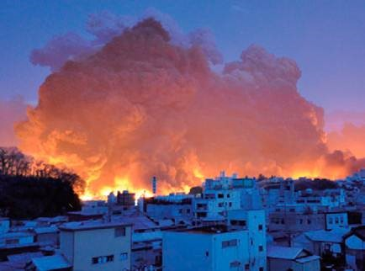
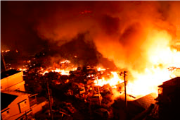
あなたの家はだいじょうぶ？
東日本大震災にて…
火災発生原因の
過半数が電気関係の火災でした
大切な人を守るため、
電気火災対策を行いましょう！
火災の様子(東日本大震災)
火災の様子(東日本大震災)
出典 消防庁

Slide 5
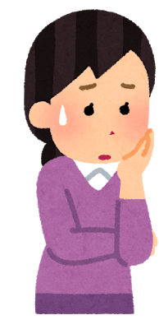



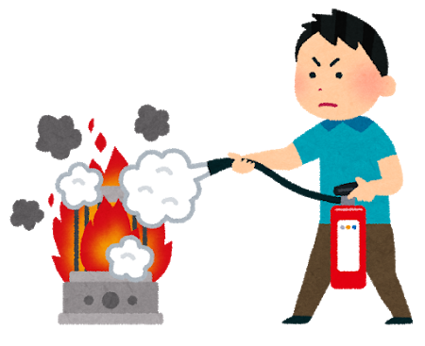

密集市街地での備え
一人ひとりができる電気火災対策
電気火災とは…
地震の揺れに伴う電気機器からの出火や、
停電が復旧したときに発生する火災。
電気火災の危険もあるのね…
どんな対策ができるのかしら？
事例を見ながら
一緒に考えましょう！！
使用中の電熱器具等が転倒
周辺の紙類に着火
火災発生
地震時の電気火災発生の事例①
☆可燃物を近くに置かない
☆住宅用消火器等を設置する
☆電熱器具やストーブ等の暖房機器周辺を整理整頓
電気火災対策とあわせて停電時の対策も大切です！！
◎生命の維持に直結するような医療用機器を設置している場合、
停電時に対処できるバッテリーなどを備えましょう。
◎夜間の照明確保のために、停電時に作動する足元灯や懐中電灯
などの照明器具を常備しましょう。

Slide 6

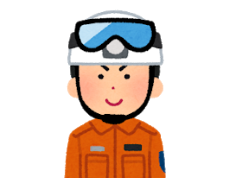
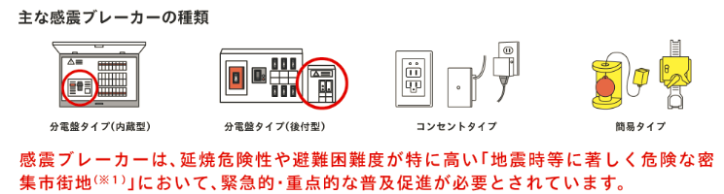

密集市街地での備え
一人ひとりができる電気火災対策
地震時の電気火災発生の事例②
地震で家具が転倒し、電気コードが下敷きになり損傷
ブレーカーをそのままにして避難
通電の瞬間コードがショート
周辺の紙類に着火
火災発生
火災を防ぐためにはどうしたら良かったのかな？
☆可燃物を近くに置かない
☆住宅用消火器等を設置する
☆感震ブレーカーを設置する
☆停電復旧時の火災に備えて、避難する場合にはブレーカーを落とす
✔感震ブレーカーとは…
地震発生時に設定値以上の揺れを感知したときに、
ブレーカーやコンセントなどの電気を自動的に止める器具
主な感震ブレーカーの種類
分電盤タイプ (内蔵型) | 分電盤タイプ (後付型)
・揺れを感知するセンサーが分電盤に内蔵されている ・ブレーカーを切って電気を遮断 ・費用約5～8万円 | ・分電盤に感震機能を後付けする ・ブレーカーを切って電気を遮断 ・費用約2万円 | ・揺れを感知するセンサーがコンセントに内蔵されているコンセントから電気を遮断 ・費用約5千円～2万円 | ・おもりの落下やばねの作動による ・ブレーカーに設置 ・費用約2～4千円
電気工事必要 | 電気工事必要 | 電気工事必要 | 電気工事不要
コンセントタイプ
簡易タイプ
✔感震ブレーカーの詳しい情報はこちらからチェック！

Slide 7

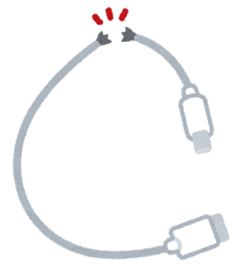
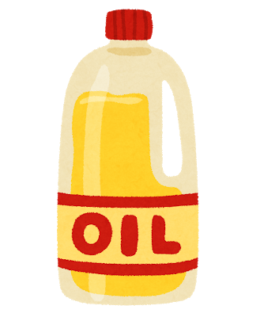
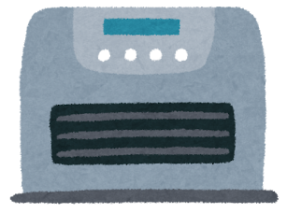

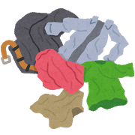

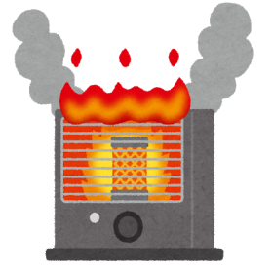
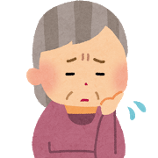
密集市街地での備え
一人ひとりができる電気火災対策
そのスイッチ本当に押していい？？
電化製品の利用再開時にチェック☑
□機器に破損はないですか？ | □近くに燃えやすいものは ないですか？
電化製品やそのコードなど
紙類、布類や油など
地震の揺れにより散らばっているかも！
利用再開後もしばらくチェック！！
□電化製品に煙やにおいなどの異常がないですか？？
私の家は木造住宅密集地域にあるの。
出火したら延焼しやすいわよね？
延焼しやすいですね。
電気火災対策が特に重要な地域です。
出火してしまったら住民の方が
初期消火を行うことも大切です。
防災訓練などで対応の仕方を習いましょう。

